Slide 1
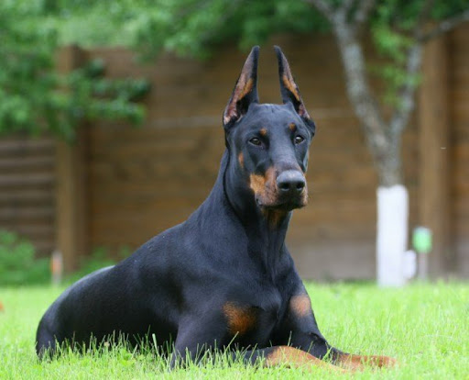
Доберман-порода короткошерстих службових собак

Slide 2
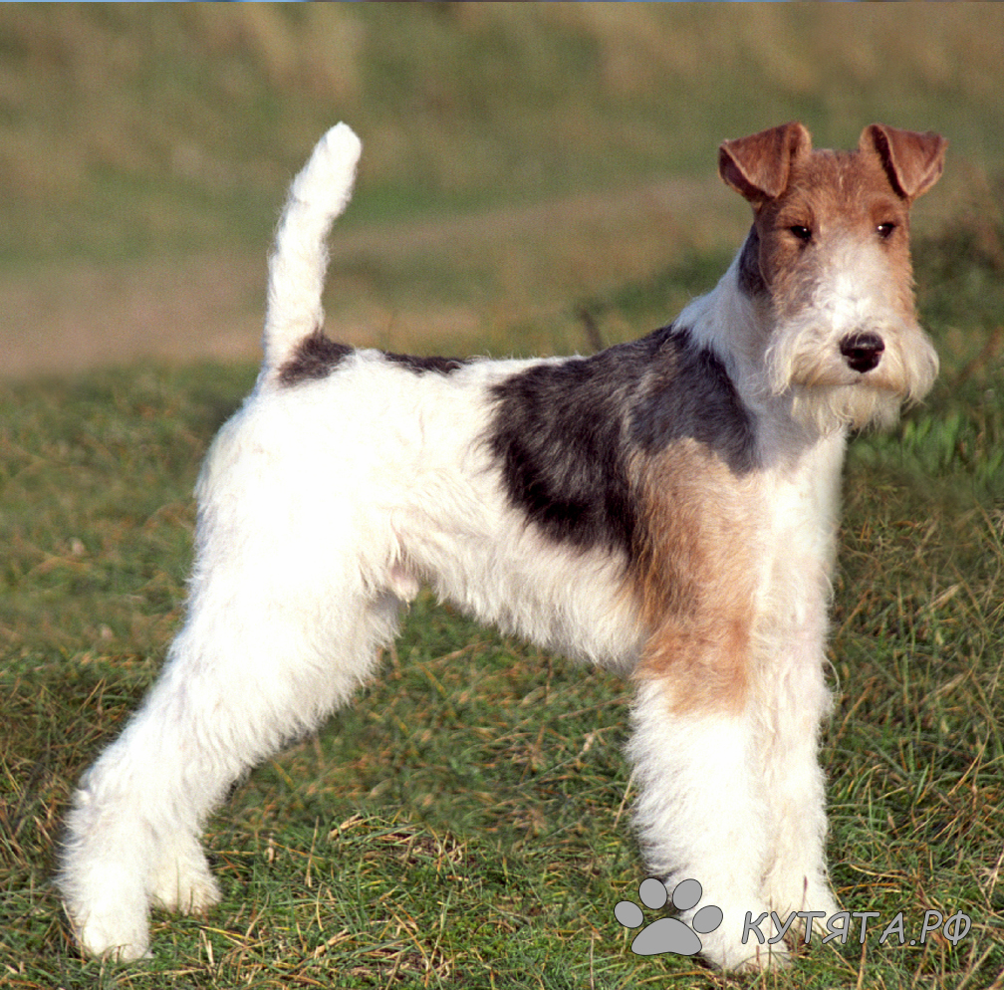
Фокстер'єр- порода мисливських собак

Slide 3

Шляхе́тний –той,який відзначається високими моральними якостями; чесний, порядний

Slide 4
Пригадай!!!

